Slide 1
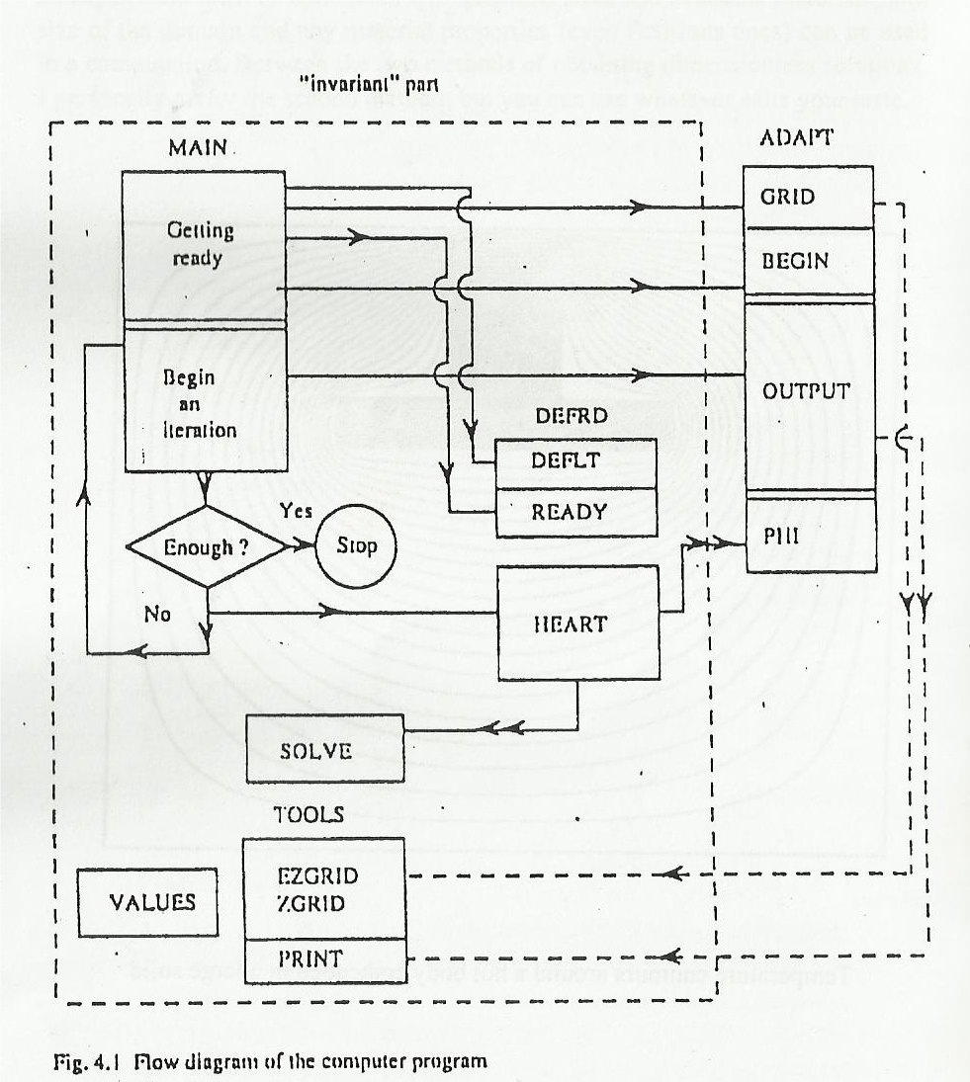
Capítulo 6 – Parte Invariável do Algorítimo

Slide 2
Capítulo 6 – Parte Invariável do Algorítimo
6.1. Variáveis FORTRAN
  início do algorítimo por um arquivo “COMMON”
  comando PARAMETER para definição do número de argumentos de variáveis (vetores & matrizes):
    NI – número de pontos na direção x;
    NJ – número de pontos na direção y;
    NFMAX – número máximo de variáveis dependentes;
    NZMAX – número máximo de zonas ;
  transporte de variáveis via sentença COMMON;
  comando INCLUDE: ‘COMMON’ nas demais subrotinas;

Slide 3
Capítulo 6 – Parte Invariável do Algorítimo
  6.1. Variáveis FORTRAN
  Φ → F(I,J,NF);
    F(NI,NJ,NFMAX) dimensionamento máximo;
    L1<NI & M1<NJ;
    L1>4 & M1>4
  comando EQUIVALENCE F(I,J,NF),T(I,J) deve ser usado na ADAPT para chamar Φ de T;
  DEFAULT de uma chave é sempre desligada (=0);
  KSOLVE(NF); liga a resolução de F(I,J,NF);
  KBLOC(NF); NTIMES(NF), CRIT(NF), NTC(NF);
  KPLOT(NF), KPRINT(NF),RELAX(NF);

Slide 4
Capítulo 6 – Parte Invariável do Algorítimo
6.1. Variáveis FORTRAN
  ALAM(I,J), GAM(I,J);
  FLUXI1(J), KBCJ1(I)
  ITER, DT, TIME, LAST, SMALL, BIG;
  6.2. Programa Principal
  chama: DEFLT/GRID/READY/BEGIN antes de uma iteração típica;
  chama: OUTPUT/HEART em uma iteração típica.

Slide 5
Capítulo 6 – Parte Invariável do Algorítimo
6.3. Subrotina DEFRD
  DEFLT – definição de valores default
  READY – cálculo das grandezas geométricas
  6.4. Subrotina HEART
  solicita da PHI os valores de ALAM, GAM, SC, SP e KBC;
  calcula a_{P}; a_{nb} e b, ou seja, monta o sistema;
  solicita pela SOLVE a resolução do sistema.

Slide 6
Capítulo 6 – Parte Invariável do Algorítimo
6.5. Subrotina SOLVE
  resolve o sistema TDMA linha por linha;
  calcula os fluxos FLUXI1, FLUXL1, FLUXJ1 e FLUXM1
6.7. Subrotina VALUES
  entrada de valores de dados
  CALL INTAn(INOME1, valor, INOME2, valor,..., INOMEn,valor)
  CALL DATAn (RNOME1,valor, RNOME2,valor, ..., RNOMEn,valor)

Slide 7

Capítulo 6 – Parte Invariável do Algorítimo
  6.6. Subrotina TOOLS
  chama as subrotinas EZGRID, ZGRID, PRINT, PLOT;
  malha do CONDUCT
    n=1 → malha uniforme;
    n<1 → malha grosseira na fronteira e refinada a medida que interioriza;
    n>1 → malha refinada na fronteira e grosseira a medida que interioriza;

Slide 8
Capítulo 6 – Parte Invariável do Algorítimo
  Exemplo 1: L1=12; XL=100 e n=1
  XU(1)=XU(2)=0.
  XU(3)=(1/10)¹X100 =10
  XU(4 )=(2/10)¹X100= 20
  XU(5 )=(3/10)¹X100= 30
  .
  XU(12 )=(10/10)¹X100=100

Slide 9
Capítulo 6 – Parte Invariável do Algorítimo
  Exemplo 2: L1=12; XL=100 e n= 0,5
  XU(1)=XU(2)=0.
  XU(3)=(1/10)^{0,5}X100 = 31,6 → XVC(2)=31,6
  XU(4 )=(2/10)^{0,5}X100= 44,7 → XVC(3)=13,1
  XU(5 )=(3/10)^{0,5}X100= 54,8 → XVC(4)=10,1
  .
  XU(12 )=(10/10)^{0,5}X100= 100

Slide 10
Capítulo 6 – Parte Invariável do Algorítimo
  Exemplo: L1=12; XL=100 e n= 1,5
  XU(1)=XU(2)=0.
  XU(3)=(1/10)^{1,5}X100 = 3,16 → XVC(2)=3,16
  XU(4 )=(2/10)^{1,5}X100= 8,94 → XVC(2)=5,78
  XU(5 )=(3/10)^{1,5}X100= 16,4 → XVC(2)=7,4
  XU(6 )=(4/10)^{1,5}X100= 25,3 → XVC(2)= 8,9
  XU(7 )=(6/10)^{1,5}X100= 46,5 → XVC(2)= 21,2
  .
  XU(12 )=(10/10)^{0,5}X100= 100

Slide 11

Capítulo 6 – Parte Invariável do Algorítimo
  6.6. Subrotina TOOLS
  inversão da malha, usa-se a equação
  malha do CONDUCT
    n=1 → malha uniforme;
    n<1 → malha refinada na fronteira e grosseira a medida que interioriza;
    n>1 → malha grosseira na fronteira e refinada a medida que interioriza;

Slide 12
Capítulo 6 – Parte Invariável do Algorítimo
  6.6. Subrotina ZGRID
  Extensão da EZGRID que permite a divisão em zonas com diferentes arranjos.
  6.7. Subrotina VALUES
  DATAn, INTAn
    n → número de variáveis;
    DATA → introdução de variáveis reais;
    INTA → introdução de variáveis inteiras;
    CALL DATA1(Q,3.7);
    CALL INTA3(J,7,IV,23,NNN,56)

